Slide 1
Přehledná správa virtuálních strojů v projektu OVirt
Samuel Macko xmacko10

Slide 2
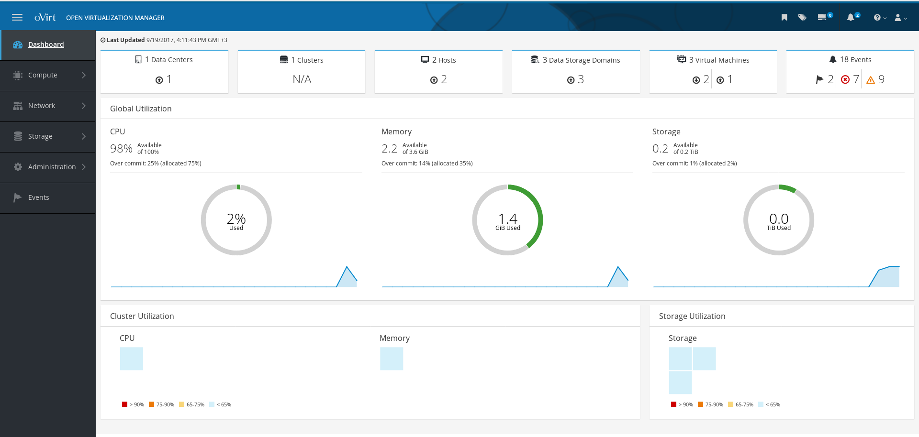
Ovirt
Vytváranie a spravovanie virtuálnych počítačov
Užívateľské rozhranie: Webadmin

Slide 3
Webadmin
Nedostatky
Príklady:
  Všetky VM na konkrétnom úložisku (storage)
  Ktoré hosty obsahujú neupgradované VM
  Ktoré VM používajú konkrétny storrage

Slide 4
VMvare Workstation
Od firmy VMware Inc.
Konkurencia Ovirtu
Obsahuje spomínané rozhranie

Slide 5
Prostriedky
Python
Ovirt python SDK
PyQt
Referenčné prostredie: Fedora 27

Slide 6
Súčastný stav
Fungovanie Ovirtu
Práca s Ovirt python SDK
Konzultácie ohľadom funkcionality a ovzhľadu
pyQt

Slide 7
Postup práce
Kostra high-level funkcií
Spôsob triedenia a zobrazovania
Finálny návrh a jeho implementácia

Slide 8
Ďakuejm za pozornosť

